Slide 1


Me encantan
los balcones
y casas de
Cantabria
y a ti?
Música y canción: Clavelitos
Montaje: elpc
Mete las manos en los bolsillos, mira y escucha hasta el final… ¿serás capaz?

Slide 2

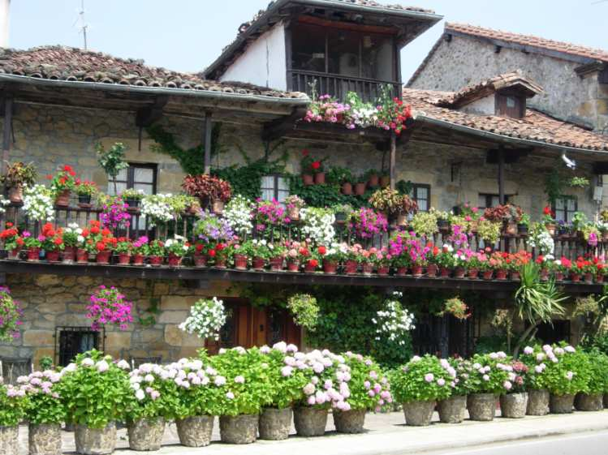

Cuando el pasado te llame no le atiendas…
No tiene nada nuevo que decirte…

Slide 3

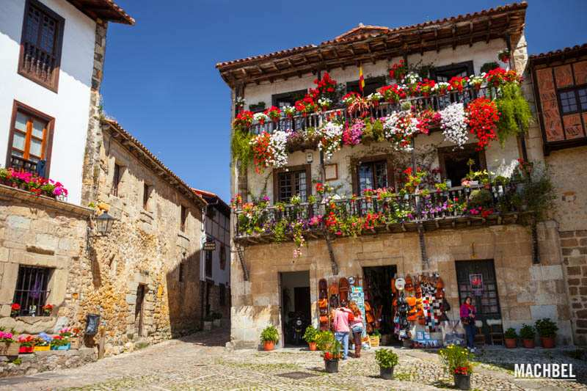
El que no sabe lo que busca… No se conforma con lo que encuentra.

Slide 4
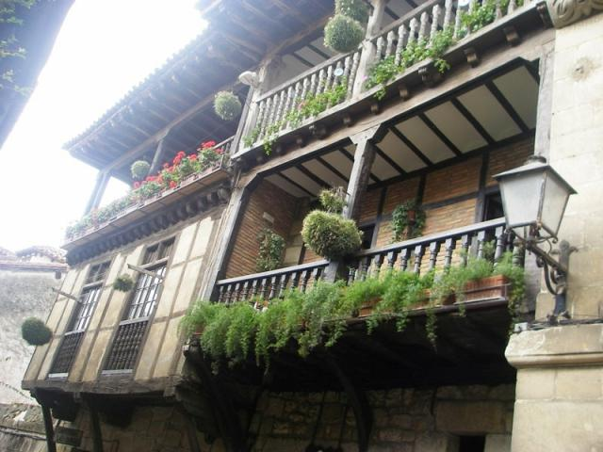
El que calla no siempre otorga, a veces no tiene deseos de discutir con idiotas.

Slide 5

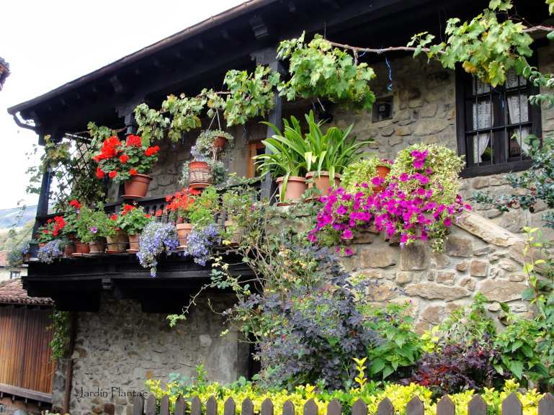
Los debiles toman venganza, los fuertes perdonan y los inteligentes ignoran…

Slide 6
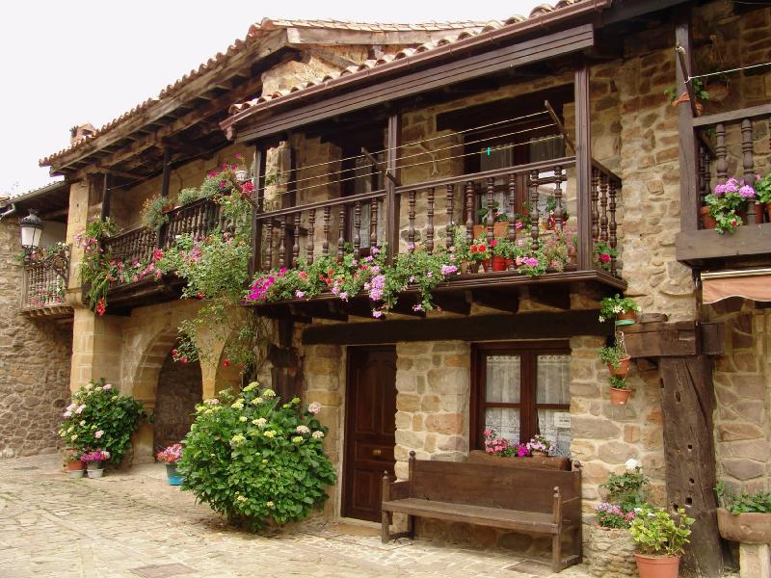
Si haces un favor, nunca lo recuerdes…
Si lo recibes, nunca lo olvides.

Slide 7

La única lucha que se pierde es la que se abandona.

Slide 8
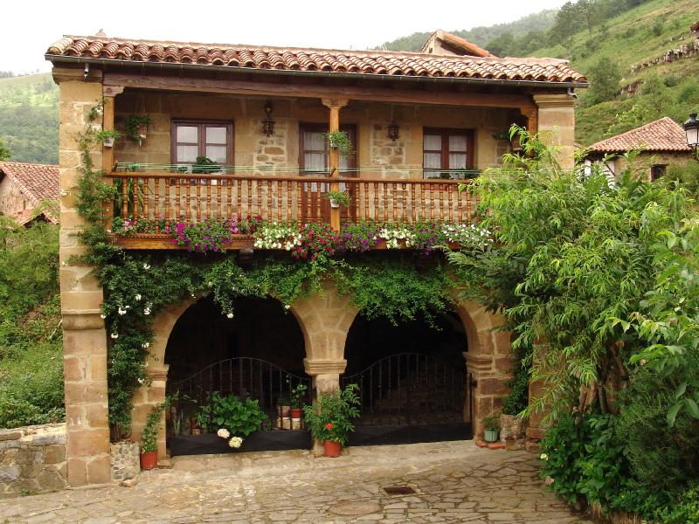
Si no sueltas el pasado.
Con que mano agarras el futuro.

Slide 9
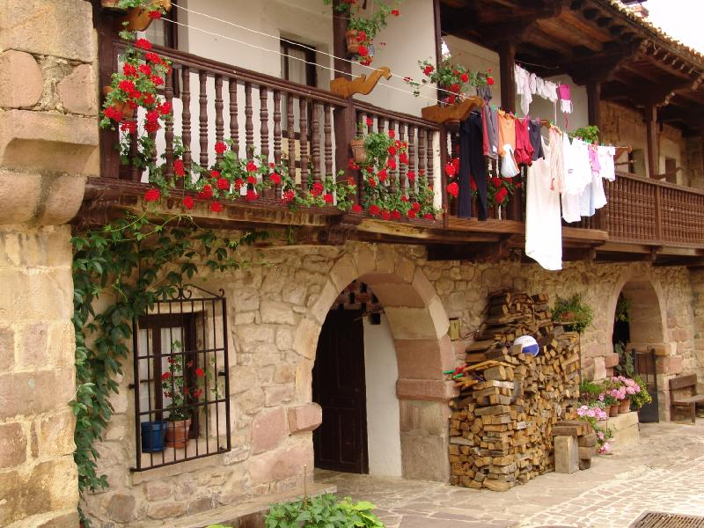
Comunistas hasta que se enriquecen. Feministas hasta que se casan.
Ateos hasta que el avión empieza a caer.

Slide 10
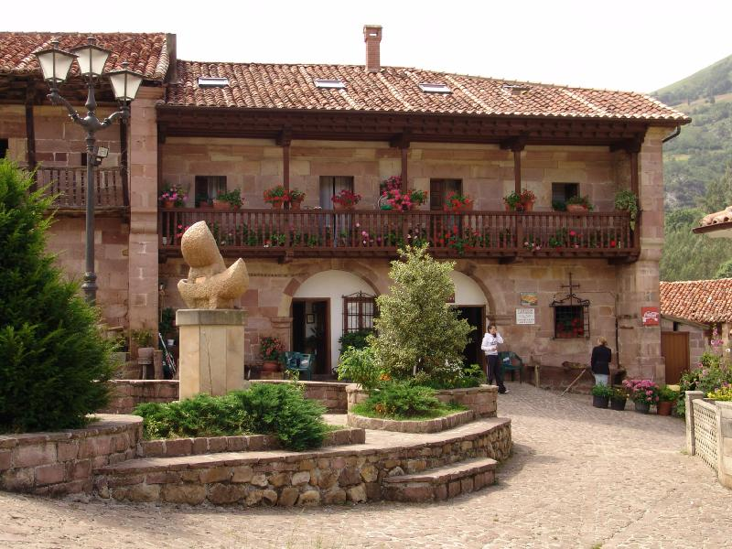
Hay tres cosas en la vida que pasan y ya no regresan:
El tiempo, las Palabras y las Oportunidades.

Slide 11
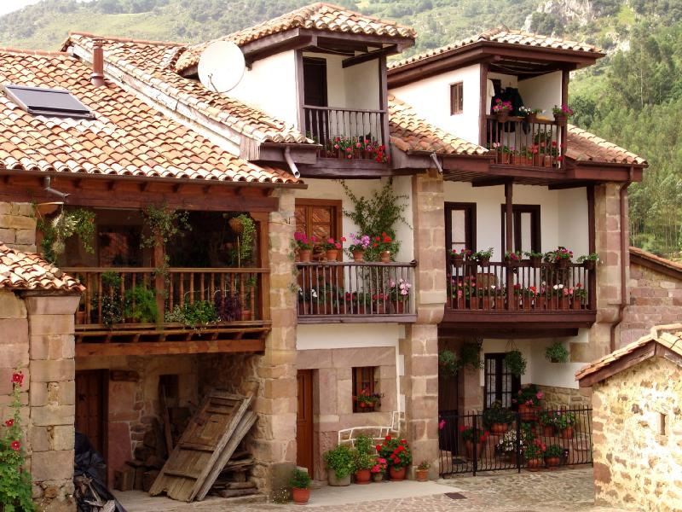
En medio de una gran alegría, no hagas promesas,
En medio de un gran enojo, no respondas mensajes.

Slide 12
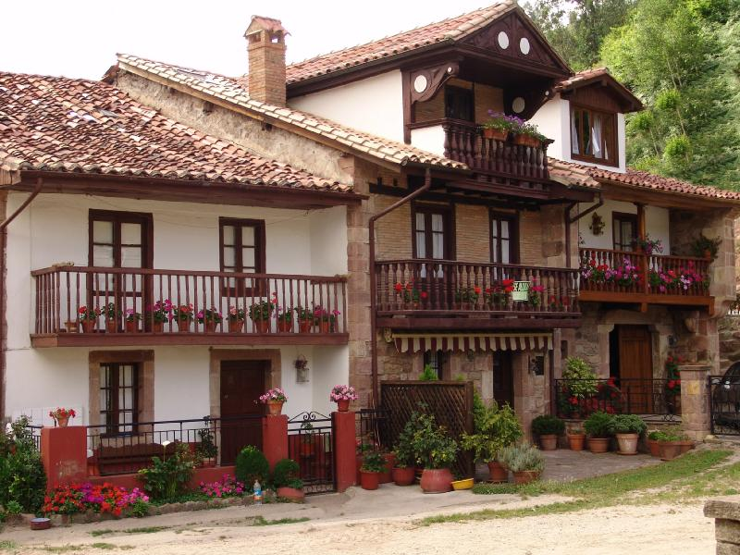
El destino de muchas personas de la tercera edad es el abandono
¡No lo permitas! Y recuerda “El llanto que tú le provocas hoy puede ser el tuyo del mañana”

Slide 13
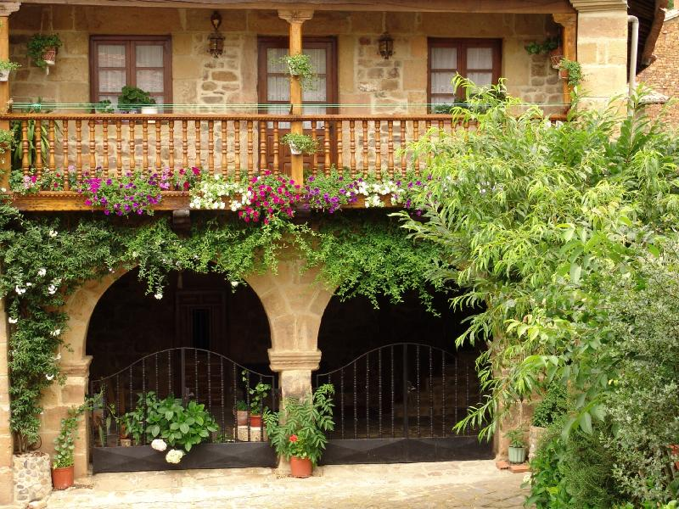
La envidia existe sólo en aquellas persona…
que no saben aceptar la felicidad de los demás.

Slide 14
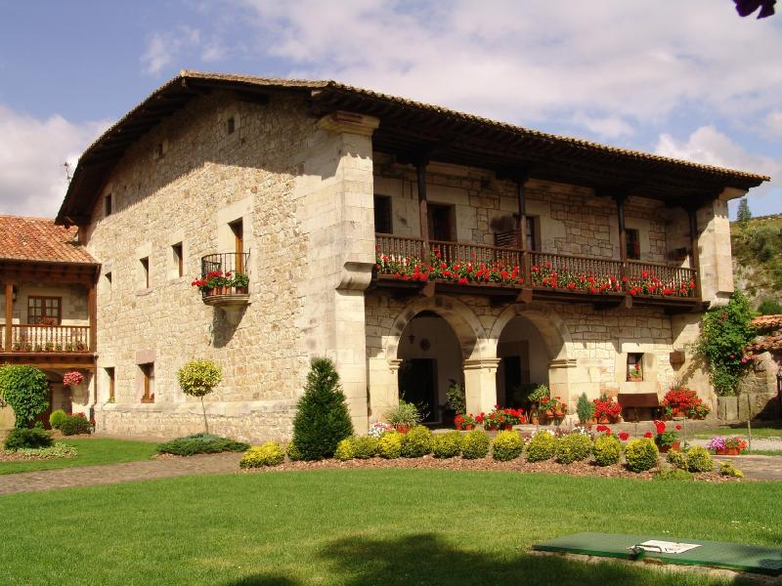
Una persona cambia por tres razones:
Aprendió demasiado, Sufrió lo suficiente o Se cansó de lo mismo…

Slide 15
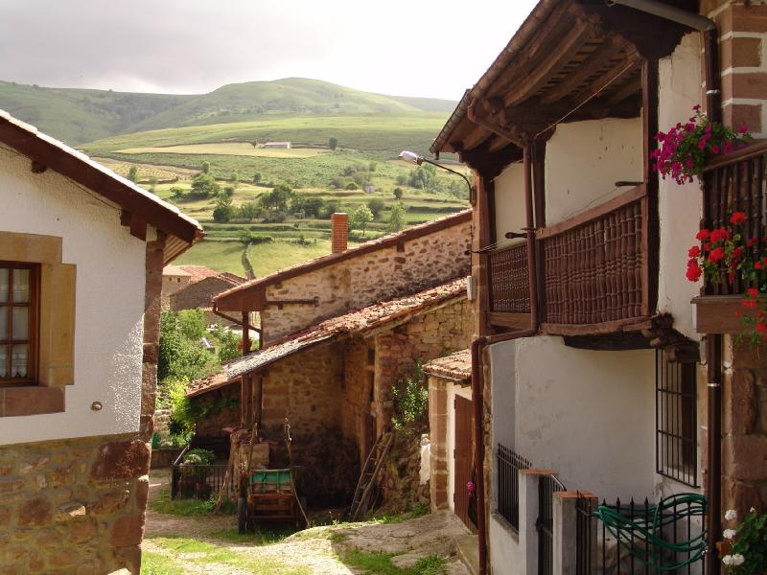
No basta con arrepentirse del mal que se ha causado,
sino también del bien que se ha dejado de hacer.

Slide 16
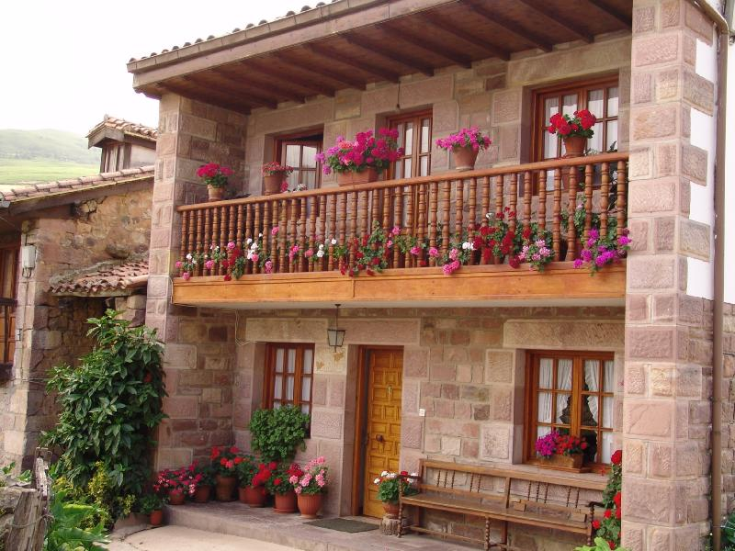
La paciencia: es la fortaleza del débil..
Y la impaciencia: la debilidad del fuerte.

Slide 17

Sólo hay dos cosas que podemos perder: El tiempo y la vida.
La segunda es inevitable, la primera imperdonable.

Slide 18
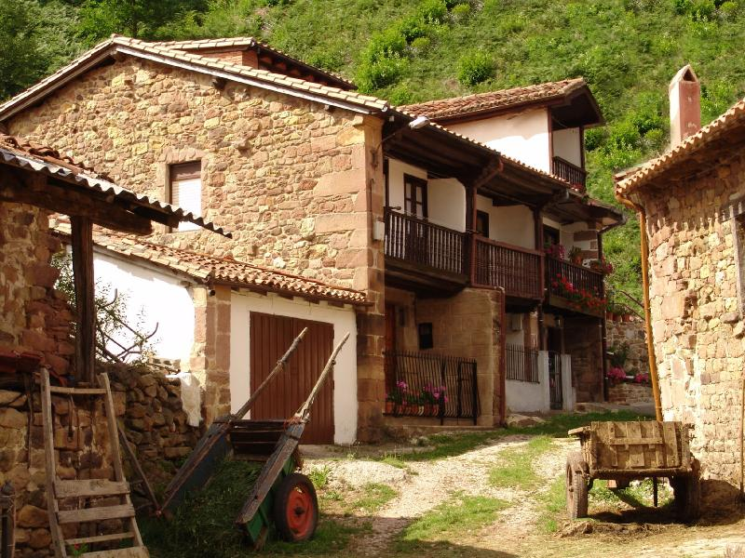
De vez en cuando es necesario sacudir “el árbol de la amistad”
para derribar la fruta podrida.

Slide 19
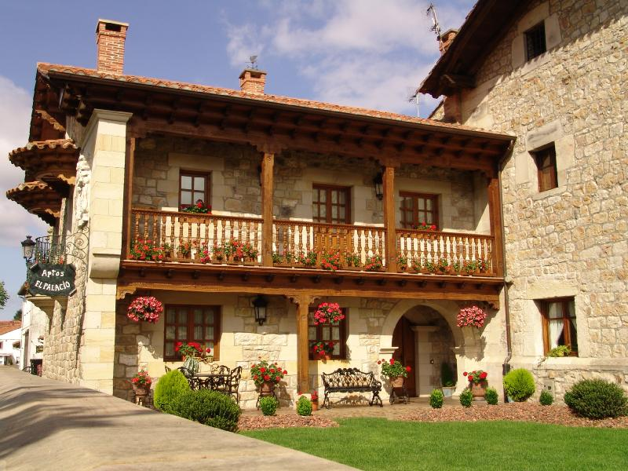
A veces lo que más duele no es el golpe… sino quién te lo da.

Slide 20
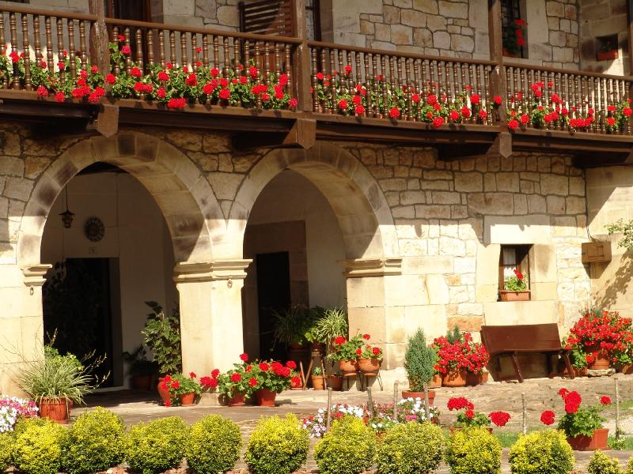
Si quieres aprender a volar como el águila, no vivas rodeado de pavos…

Slide 21

¿Quieres que algo funcione?
No se lo digas a nadie

Slide 22
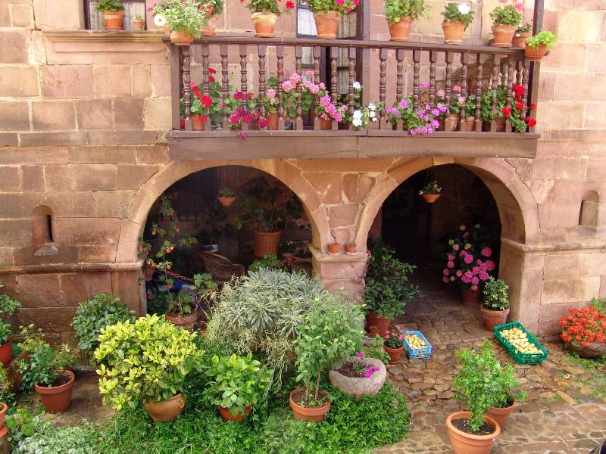
España es como el cateto de la clase…
solo destaca en deportes y religión

Slide 23
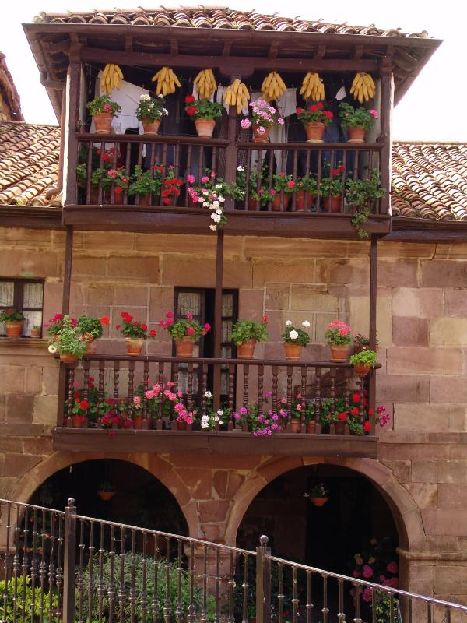
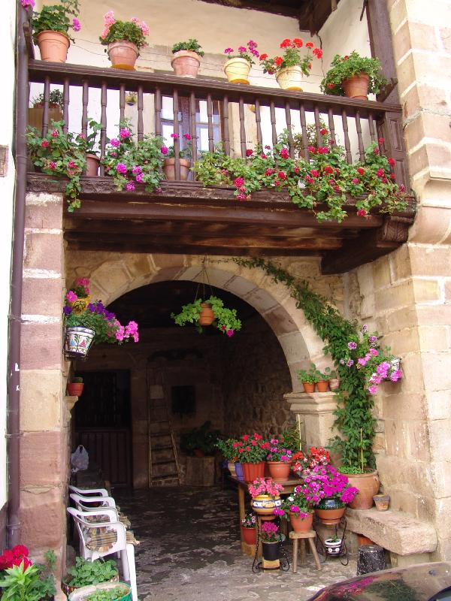
¿Te caigo mal?
Saca un número, sientate y espera que me importe.

Slide 24
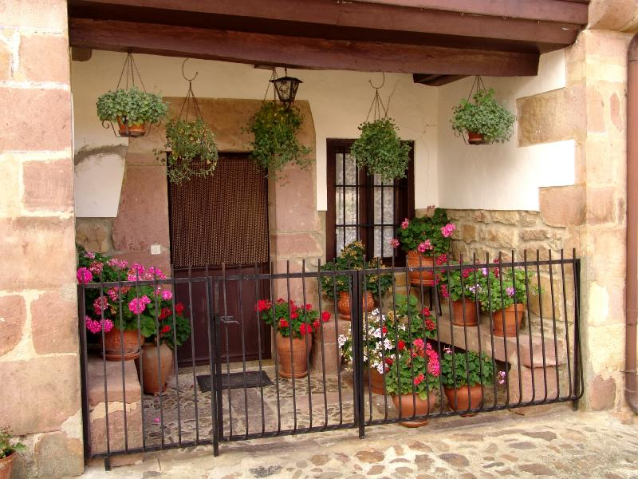
Cuando las circunstancias cambian, yo cambio de opinión.
¿tú que haces?

Slide 25
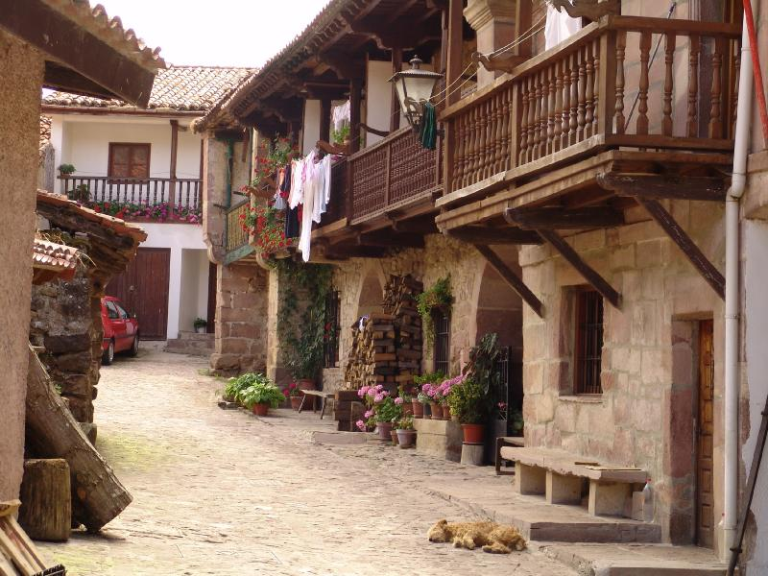
La caridad comienza en mi casa,
y la justicia en la puerta siguiente.

Slide 26
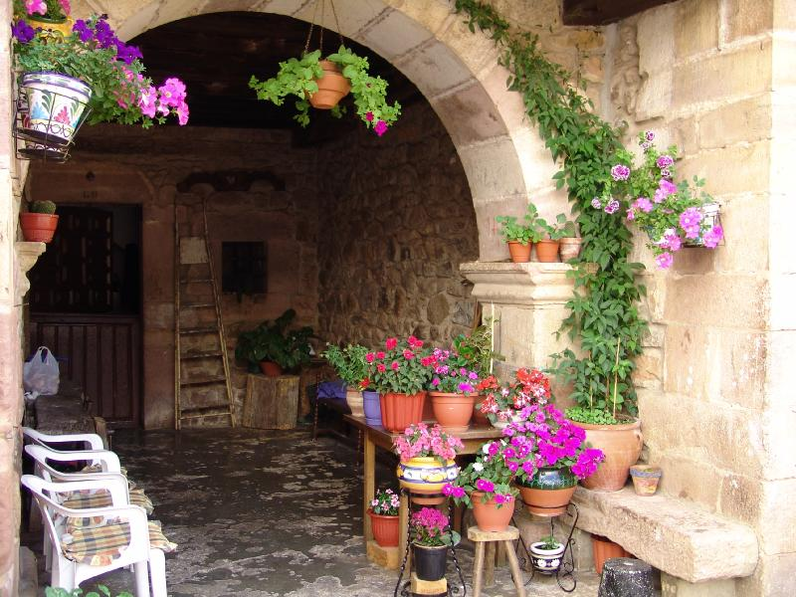
Todo hombre es como la luna,
tiene una cara oscura que no enseña.

Slide 27

Un español podría cruzar España dando guantazos a políticos…
SIN PERDER LAS GANAS

Slide 28

La ignorancia del ciudadano
es la victoria del tirano

Slide 29
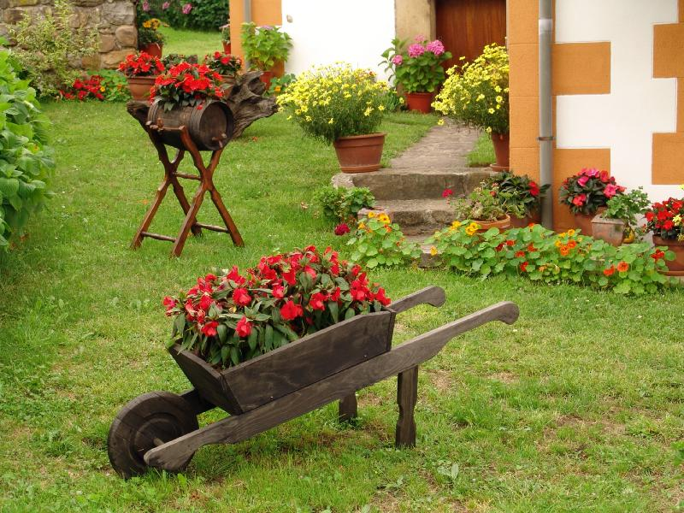
¡Qué atrevida es la ignorancia!

Slide 30

Aprender sin reflexionar es malgastar la energía

Slide 31

La primera virtud es frenar la lengua,
Y es casi un dios quien teniendo razón sabe callarse

Slide 32
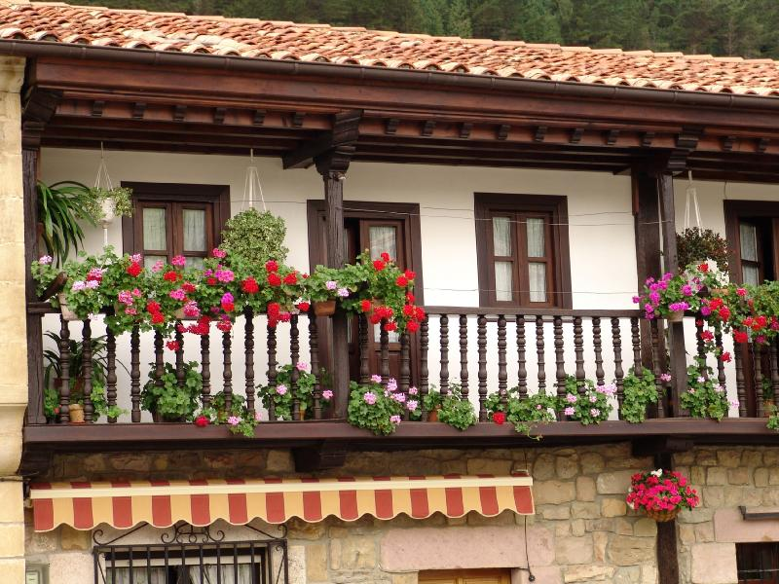
En las malas cuenta conmigo
Por que en las buenas se que te sobrarán amigos.

Slide 33
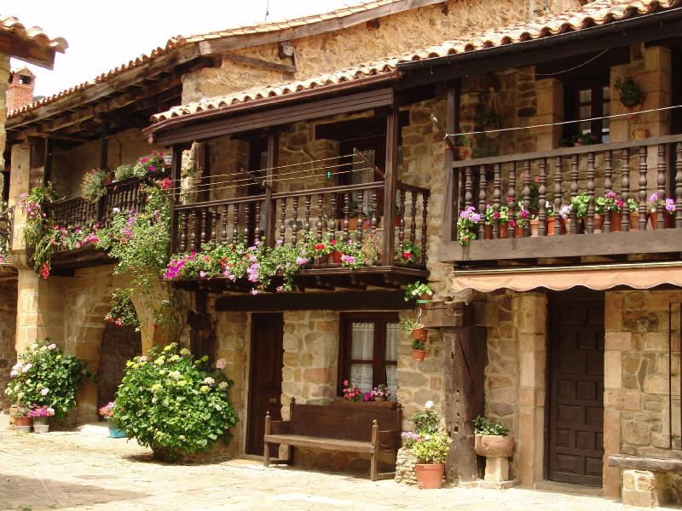
Si deseas que tus sueños se hagan realidad…
¡despierta!

Slide 34
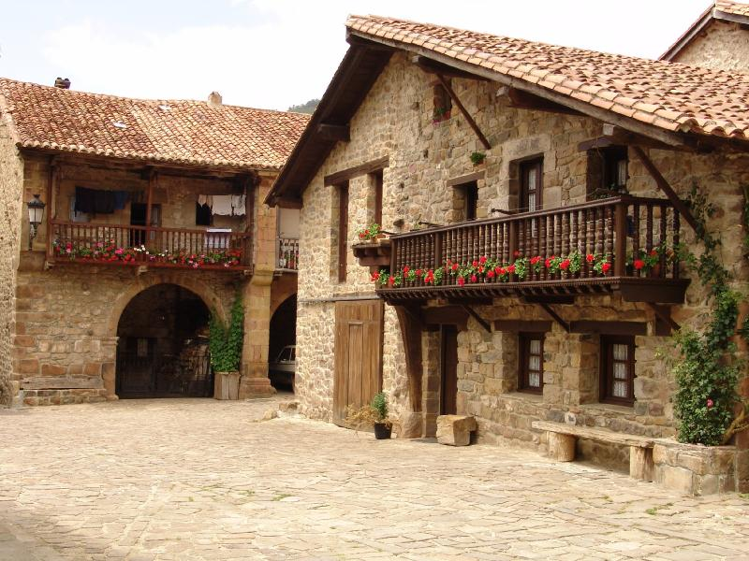
Así como hay un arte de bien hablar,
existe un arte de bien escuchar.

Slide 35
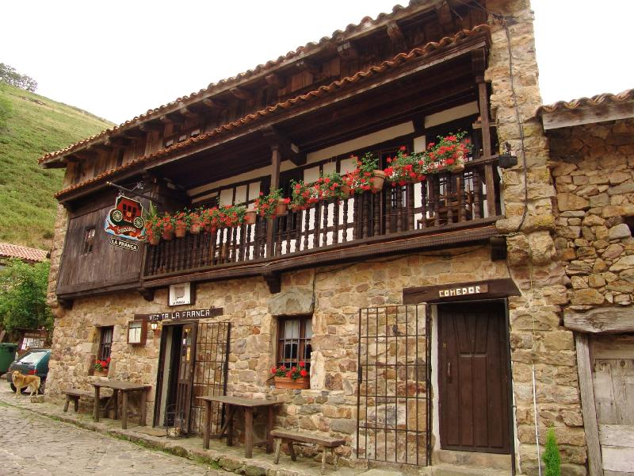
“Nadie muere virgen...
La vida nos jode a todos”.

Slide 36
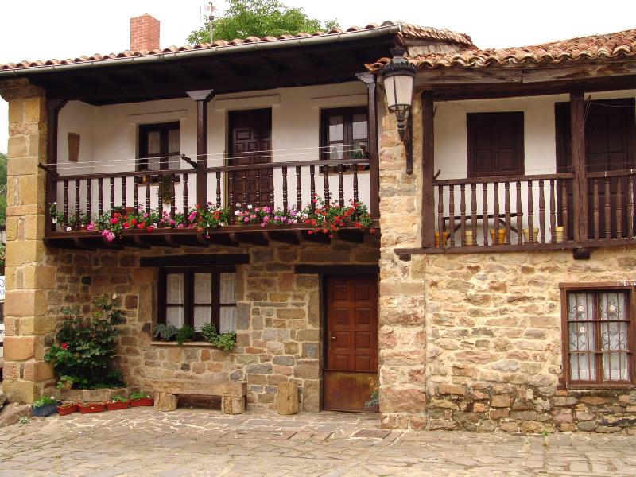
Regala tu sonrisa a quien la merezca, tu amor a quien lo valore,
tus lágrimas a quien te acompañe y tu vida a quien te ame…

Slide 37
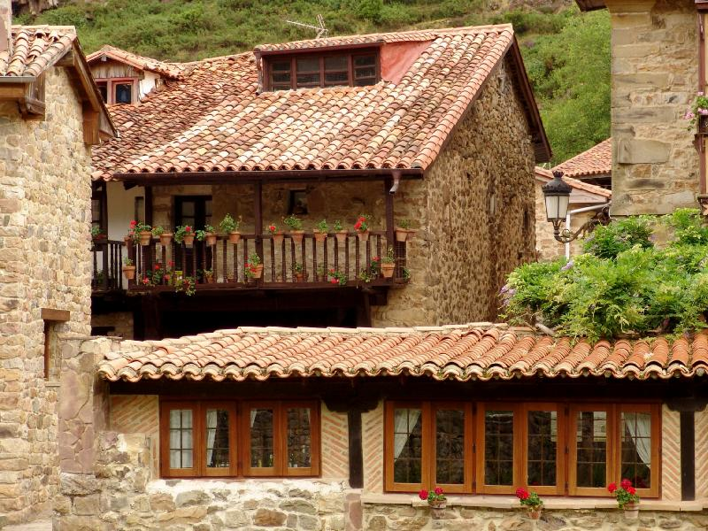
¡Envejece conmigo!
Lo mejor está aún por llegar.

Slide 38
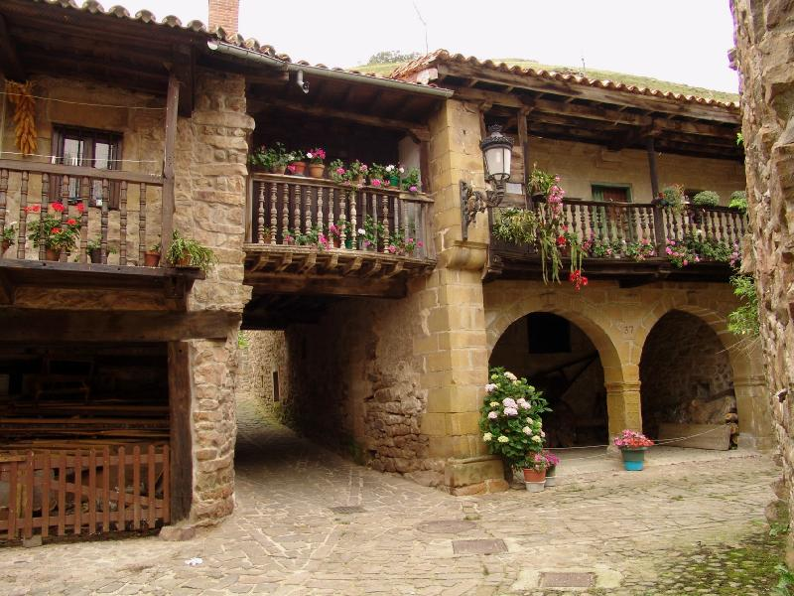
Recuerda que recordando, recordarás el recuerdo,
De este amigo, que siempre te recuerda.

Slide 39

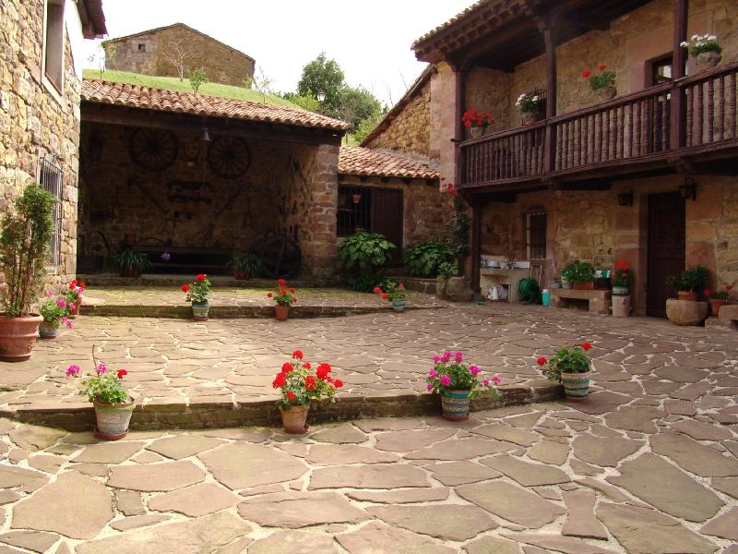
Bellas casas y bellos balcones de mi Cantabria, pero…
“Buscadme a orillas del mar besando la espuma y la sal”

Slide 40
reenvíalo coño…
merece la pena
salu2delpc

Slide 41







¿Te ha gustado?
Puedes ver más entrando
Aquí
Además puedes recibir powerpoints en tu correo electrónico suscribiéndote aquí:

